Slide 1





$$\vec{x_{3}}$$
$$\vec{x_{0}}$$
$$\vec{z_{3}}$$
$$θ$$
$$\vec{z_{0}}$$
$$\vec{y_{0}}$$

Slide 2
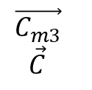






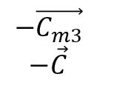
Pesanteur
Pesanteur
Pesanteur
Glissière hélicoïdale
Axe $\left(O,\vec{x_{0}}\right)$
Pivot avec frottement
Axe $\left(A,\vec{x_{0}}\right)$
1
2
3
$$\vec{C_{m1}}$$
$$−\vec{C_{m3}}$$
$$−\vec{C}$$
$$\vec{C_{m3}}$$
$$\vec{C}$$
Pivot avec frottement
Axe $\left(O,\vec{x_{0}}\right)$
Glissière avec frottement
Direction $\vec{x_{0}}$
$$−\vec{C_{m1}}$$
0

Slide 3
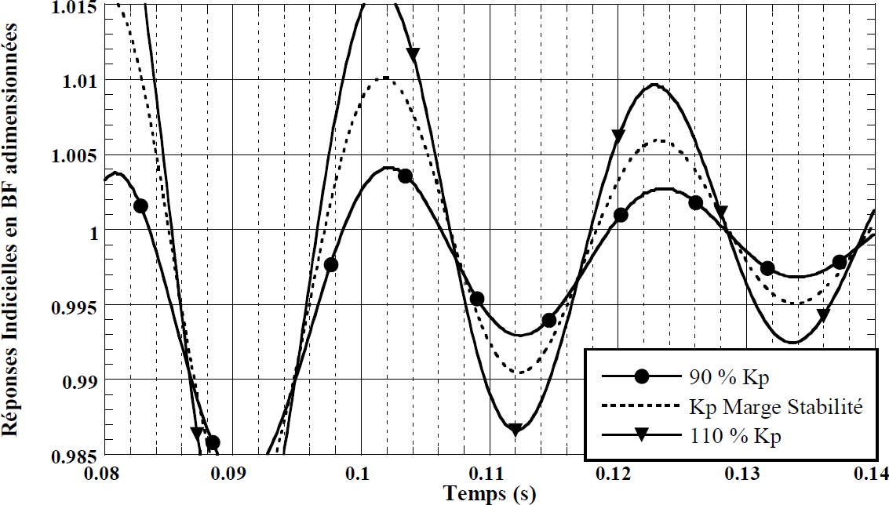

Slide 4
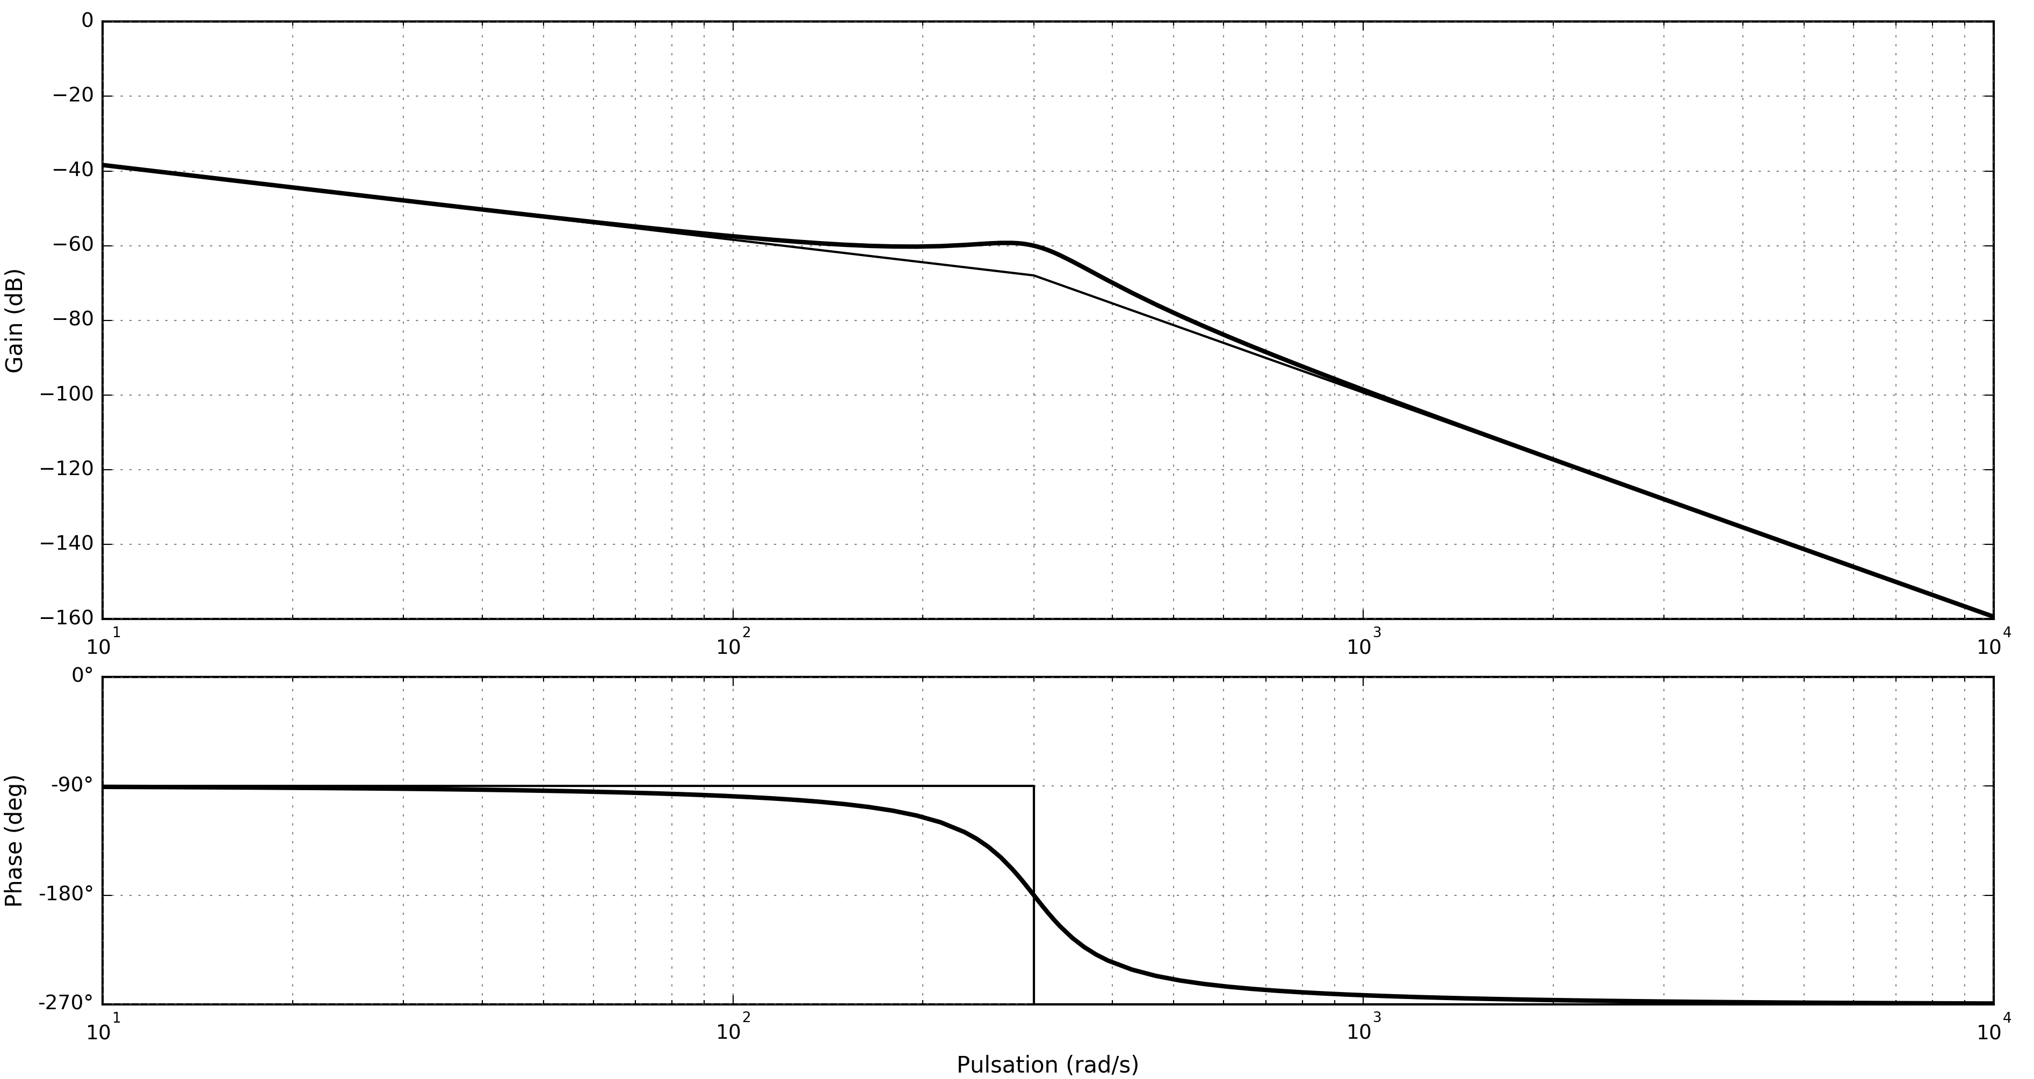

$$+54 dB$$

Slide 5

$0dB$ pour ${10}^{−1}$ rad/s

